Slide 1

Arranjos Ordenados
Vitor Morini

Slide 2
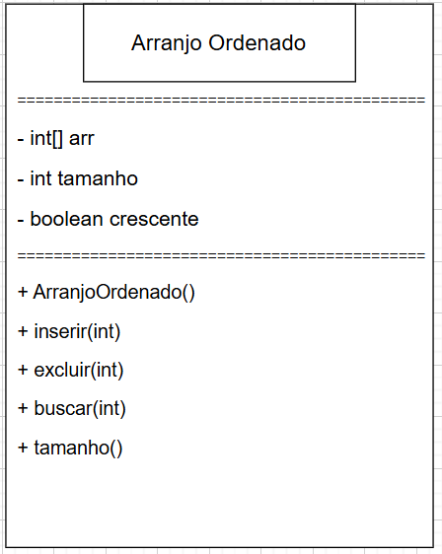
Diagrama de classes UML

Slide 3
Metodologia do experimento
O código executa a operação CRESCENTE, DECRESCENTE e ALEATÓRIA das 100 execuções, foi testado com tamanho de 1000 por questões de desempenho do computador, porém o código funciona perfeitamente
A linha que mantém ordenado:
if (crescente) { for (i = tamanho - 1; i >= 0 && arr[i] > valor; i--)

Slide 4
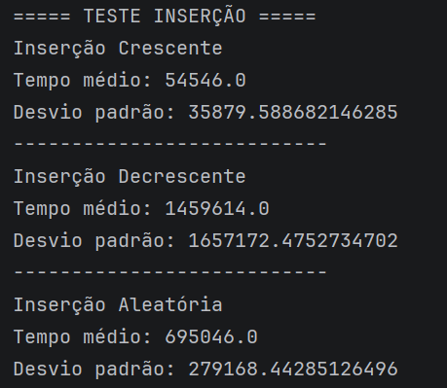
Tabela de desempenho Ao lado tabela de desempenho (TAM. 1000 e 100 EXECUÇÕES
Observações:
O TEMPO MÉDIO CRESCENTE foi o mais rápido (devido não ter que deslocar muitos elementos) e o DESVIO PADRÃO foi o maior.

Slide 5

Obrigado!

